Slide 1
Detekce biomarkerů z omics experimentů
Mgr. Eva Budinská, PhD
RECETOX
eva. budinska@recetox.muni.cz
Podzim 2023

Slide 2

Biologická otázka
(hypotéza)
Objevování skupin?
(Shlukování)
Nové skupiny
genů nebo vzorků
Charakterizace nových
skupin
Dizajn experimentu
Porovnání skupin?
(Testování)
List genů
s odlišnou expresí
mezi skupinami vzorků
Jak se hledá potenciální biomarker v omics datech
Provedení experimentu
(hybridizace mikročipů,
hmotnostní spektrometrie...)
Predikce skupin?
(Klasifikace)
Klasifikační pravidlo
využívající
genovou expresi
N matic základních dat
(jedna pro každý z N vzorků)
Kontrola kvality
Normalizace
Sumarizace
Analýza přežití
Seznam
prognostických genů
Finální datová matice
N vzorků a K genů
(proteinů)
Analýza časových řad
List genů
se stejným profilem
změn exprese v čase
Pathway analýza
Matice informací o vzorcích
N x P
(např. klinická data v medicíně)
Interpretace
Validace
Publikace

Slide 3
Sekvenování technologií Illumina

Slide 4
Illumina Sequencing Technology - YouTube

Slide 5
Kroky sekvenování technologií Illumina
Fragmentace genomické DNA, např. sonikátorem
Ligování adaptérů na oba konce fragmentů
PCR amplifikace fragmentů s adaptéry
Rozprostření molekul DNA napříč flowcelami. Cílem je získat přesně jednu molekulu DNA na každý potenciální shluk primerů. To závisí čistě na pravděpodobnosti, založené na koncentraci DNA.
Použití bridge PCR k amplifikaci jedné molekuly na každém shluku, k získání dostatečně silného signálu pro detekci. Obvykle to vyžaduje několik set nebo málo tisíc molekul.
Sekvence syntézou komplementárního vlákna: chemie reverzibilního terminátoru.

Slide 6
Zdroj chyb: ligování adaptérů
Sekvenování náhodných fragmentů DNA je možné přidáním krátkých nukleotidových sekvencí, které slouží k:
1) Navázání fragmentů na NGS flow cell
2) PCR pouze fragmentů DNA ligovaných s adaptérem
3) Indexování nebo „čárové kódování“ vzorků pro smíchání více knihoven v jednom běhu (multiplexing)
4) Značení pro zjištění chyb v sekvenaci (PCR duplikátů...)
V kroku 2 jsou adaptéry ligovány na konec fragmentů
From:
http://tucf-genomics.tufts.edu/documents/protocols/TUCF_Understanding_Illumina_TruSeq_Adapters.pdf

Slide 7
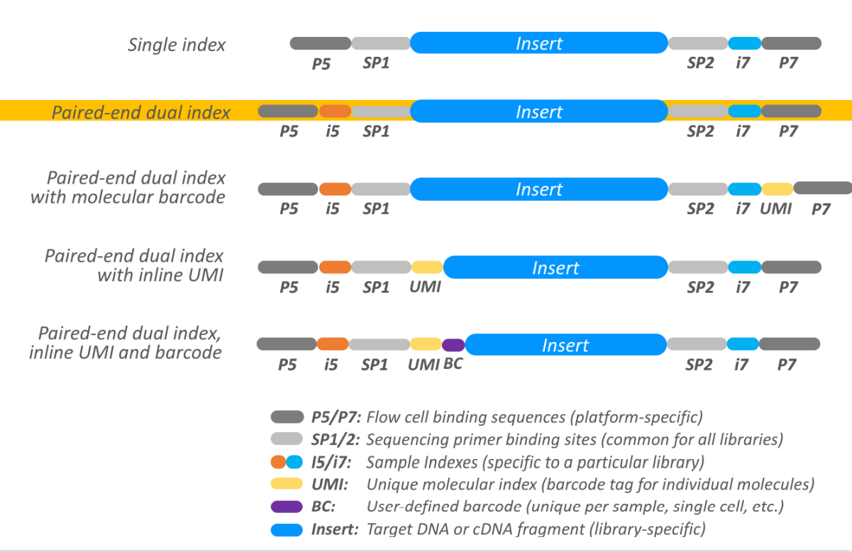
Co vše se liguje
Adaptery
Primery
Tagy
Barkódy
UMIs
Spacery
Linkery

Slide 8
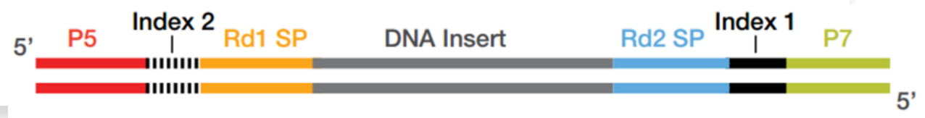
Co vše se liguje
Musí být přítomny:
P5/P7 – adaptéry pro vazbu na flow cell
SP1/SP2 – vazebné místo sekvenačního primeru
Volitelné – ale často používané:
i5/i7 – Index vzorku – k rozpoznání sekvenovaných knihoven
Volitelné:
Barcode - jedinečná sekvence pro rozpoznání vzorku
UMI – Unique Molecular Identifikátor – k identifikaci technických duplikátů
Spacery - Pokud kombinujeme různé délky knihoven
Linkery - pro lepší slučování sekvencí
Indexed Sequencing Overview Guide (15057455) (ox.ac.uk)

Slide 9
Odstranění adaptérů z knihovny
Nutný krok!
Odstranění neligovaných adaptérů a adaptérových dimerů (dva adaptéry vzájemně ligované) je zásadní pro zlepšení výstupu a kvality dat
Přebytečné adaptéry často soutěží s fragmenty knihovny ve vazbě na průtokovou buňku, čímž se snižuje datový výstup.
Adaptérové dimery mohou také klonálně amplifikovat a generovat sekvenační „šum“, který musí být během analýzy dat odfiltrován.
Přebytek neligovaných adaptérů činí knihovny náchylnějšími k indexovému přeskakování během sekvenování

Slide 10
Zdroj chyb:
PCR duplikáty
Adapter
DNA fragment
V kroku 3 záměrně vytváříme více kopií každé původní molekuly genomové DNA, abychom jich měli dostatek.
K duplikátům PCR dochází, když se dvě kopie stejné původní molekuly dostanou na různé primerové oblasti ve flowcele
V důsledku toho čteme stejnou sekvenci dvakrát!
Vyšší četnosti PCR duplikátů, např. 30 % vznikají, když máte příliš málo výchozího materiálu, takže je potřeba větší amplifikace knihovny v kroku 3, nebo když máte příliš velký rozptyl ve velikosti fragmentu, takže menší fragmenty, které se snadněji amplifikují pomocí PCR jsou overreprezentovány
Dense lawn
of primers
Adapter
Find beautiful explanation of probabilities and much more at: https://www.cureffi.org/2012/12/11/how-pcr-duplicates-arise-in-next-generation-sequencing/

Slide 11
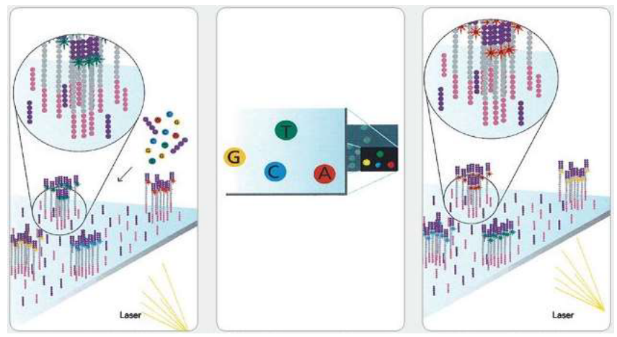
Během sekvencování se tvoří shluky stejných sekvencí - clusters

Slide 12
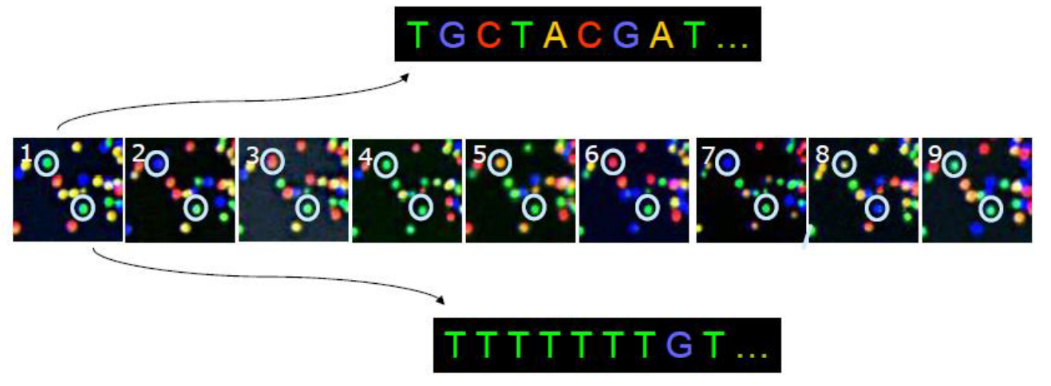
Krok 0 analýzy
Identita každé báze ve shluku se odečítá ze sekvenčních obrázků
Jeden cyklus -> čtyři snímky!

Slide 13
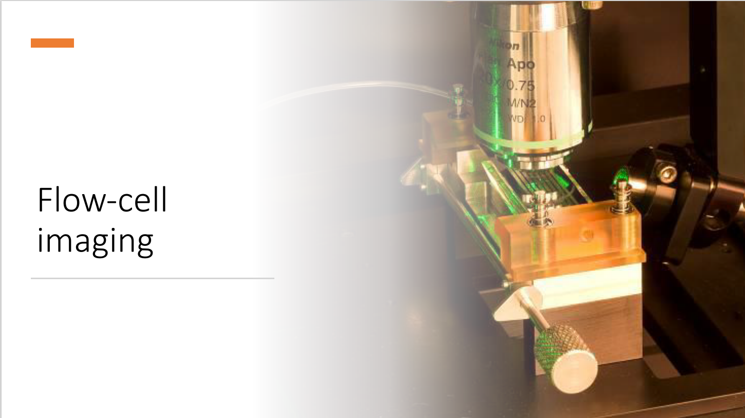

Slide 14
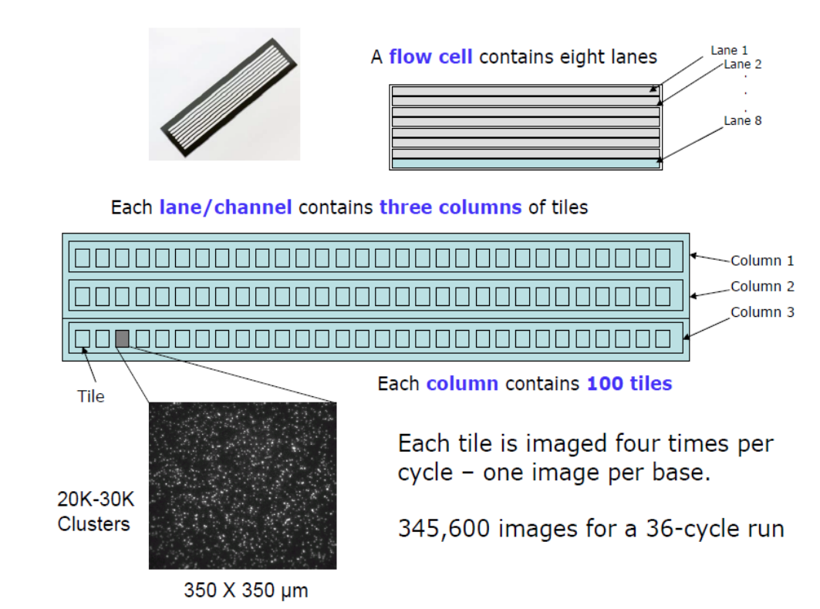
Jak to probíhá

Slide 15
Trochu počítejme
100 tiles na lane, 8 lanes na flow cell, 36 cyklů
4 obrázky (A,G,C,T) na dlaždici a cyklus = 115 200 obrázků
Každý obrázek tiff má ~ 7 MB = 806 400 MB dat
1,6 TB na 70 nt čtení, 3,2 TB pro 70 nt párové čtení
Většina technologií při sekvenování vymazává intenzity, a to z důvodu tak velkého množství dat

Slide 16
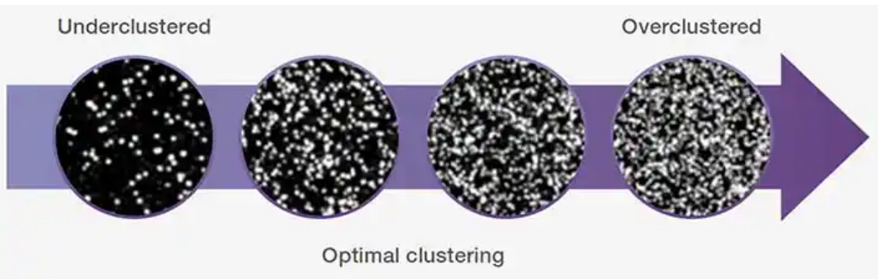
Zdroj chyb: Koncentrace knihovny
Koncentrace připravených knihoven NGS se mohou široce lišit kvůli rozdílům v množství a kvalitě vstupu nukleové kyseliny, stejně jako v cílové metodě obohacení, která může být použita.
podshlukování v důsledku nadhodnocených koncentrací knihoven může mít za následek snížený počet readů proti kapacitě
nadměrné množství shluků může mít za následek nízké skóre kvality a problematickou následnou analýzu - shluky se špatně odlišují programem pro analýzu obrazu!

Slide 17
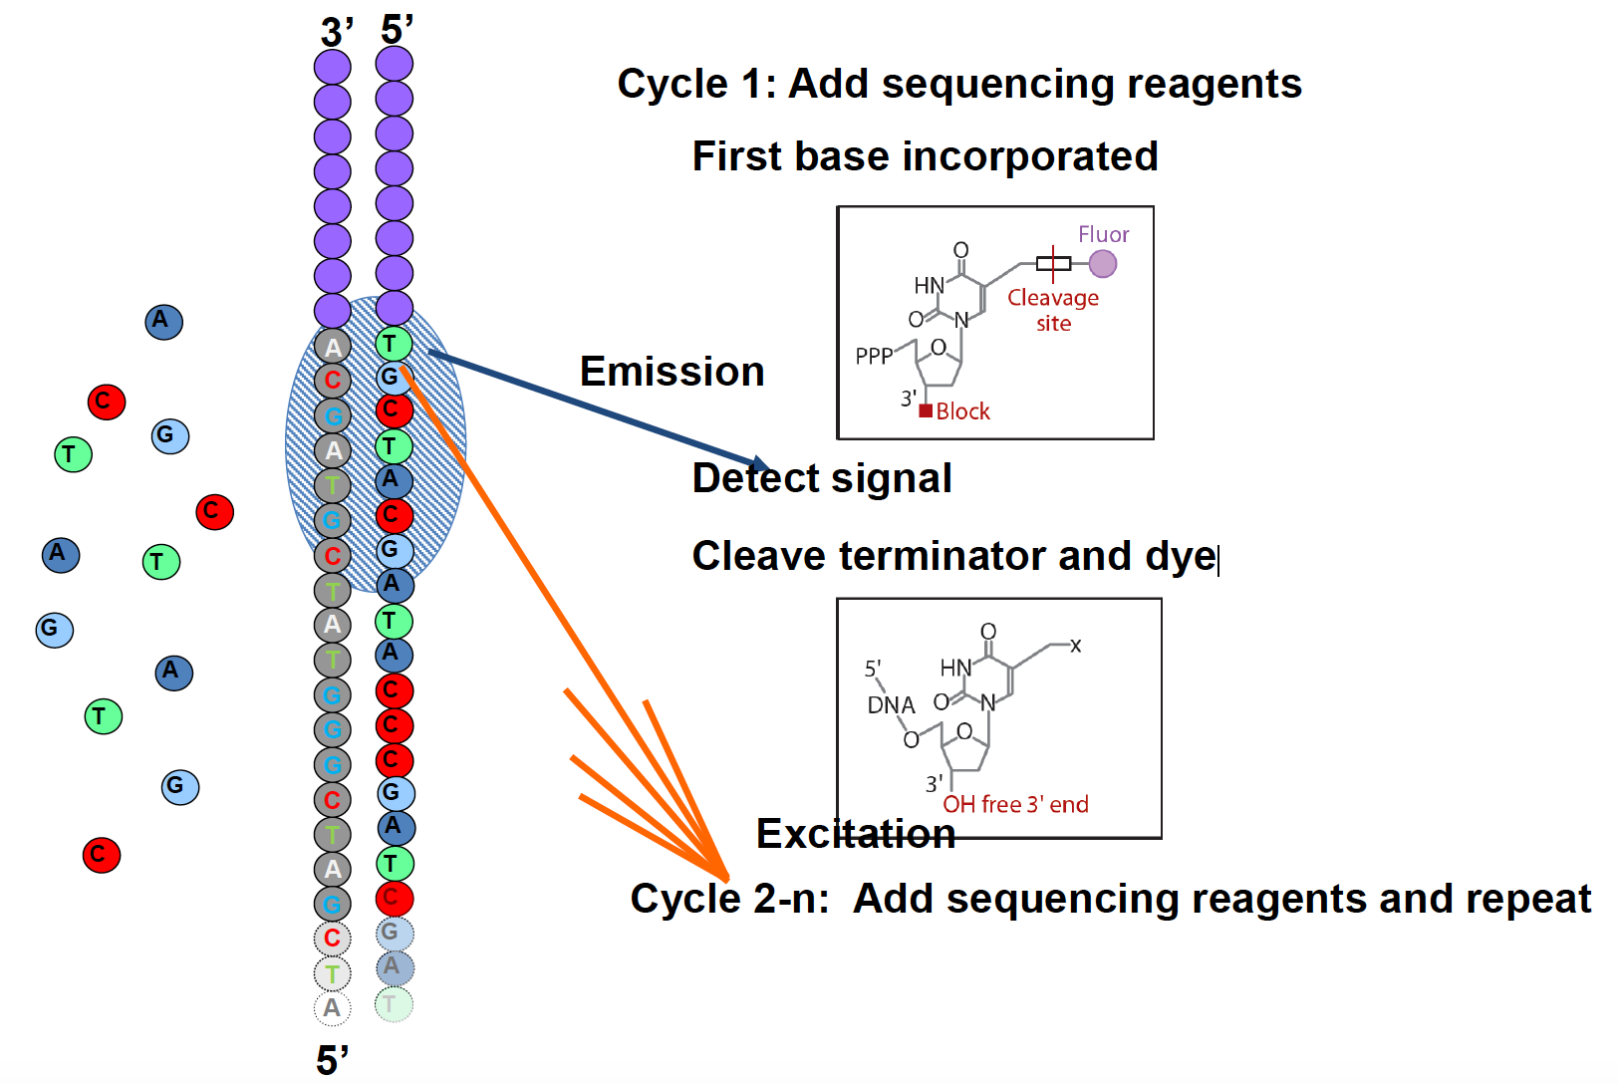
Zdroje chyb:
sekvenování syntézou – fluorescence
V kroku 5 zesilujeme signál a detekujeme fluorescenci každé báze
Předpokladem je, že v cyklu je každá molekula na průtokové cele prodloužena o jednu bázi
Realita:
Některé molekuly nejsou prodlouženy nebo jejich báze nemá fluorescenční barvivo
Předchozí fluorescenční barvivo není štěpeno – signál z klastru po několika cyklech je směsí signálů z předchozích bází

Slide 18
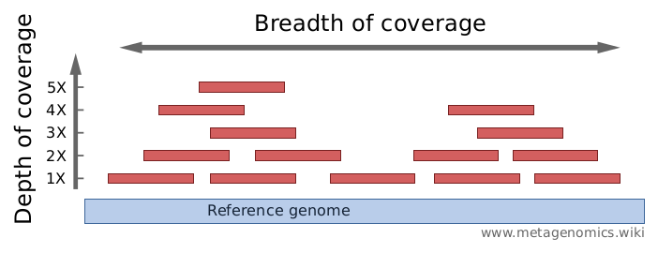
Sekvenační pokrytí (coverage)
Pokrytí v sekvenování DNA je počet jedinečných čtení, která zahrnují daný nukleotid v referenční sekvenci. ﻿
﻿

Slide 19
Hloubka pokrytí (coverage depth)
Jak silně je genom „pokryt“ sekvenovanými fragmenty (krátké čtení)?
Pokrytí na bázi (per-base coverage) je průměrný počet, kolikrát byla sekvenována daná báze genomu (jinými slovy, kolik čtení ji pokrývá). ﻿
Průměrné pokrytí genomu (Av)
Av = (NxL)/G
G - délka původního genomu
N - počet čtení
L - průměrná délka čtení
Hloubka pokrytí genomu se vypočítá jako počet bází všech krátkých čtení, která odpovídají genomu, podělené délkou tohoto genomu. Často se vyjadřuje jako 1X, 2X, 3X,... (1, 2 nebo 3násobné pokrytí).

Slide 20
Šířka krytí
(breadth of coverage).
Jaká část genomu je „pokryta“ krátkým čtením? Existují oblasti, které nejsou pokryty, a to ani jedním přečtením?
Šířka krytí je procento bází referenčního genomu, které jsou pokryty určitou hloubkou. Například: "90 % genomu je pokryto v hloubce 1X a stále 70 % je pokryto v hloubce 5X." ﻿
﻿

Slide 21

Doporučení pro pokrytí
Průměrné pokrytí genomu (Av)
Av = (NxL)/G
G - délka původního genomu
N - počet čtení
L - průměrná délka čtení
Určuje se na základě :
Délky čtení
Velikost genomu
Aplikace
Doporučení v literatuře
Úrovně genové exprese
Složitosti genomu, opakujících se oblastí
Chybovosti sekvenačního nástroje nebo metodologie
Algoritmu analýzy

Slide 22
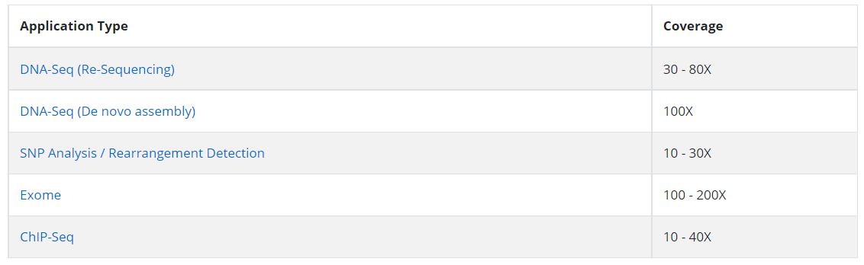
Doporučení pro pokrytí - DNA
Average coverage of the genome (Av)
Av = (NxL)/G
G - length of the original genome
N - number of reads
L - average read length
Coverage and Read Depth Recommendations for Next-Generation Sequencing Applications (genohub.com)

Slide 23
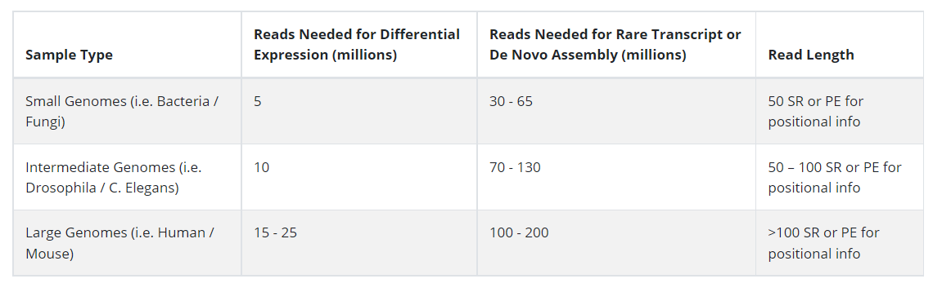
Doporučení pro pokrytí - RNA
Různé transkripty jsou exprimovány na různých úrovních => více čtení bude zachyceno z vysoce exprimovaných genů
Složitost transkriptomu, alternativní exprese, 3' související zkreslení a distribuce úrovní exprese ztěžují stanovení pokrytí.
PŘI VÝPOČTU POZOR ! Potřebujeme počítat s namapovanými čteními, ne s celkovým počtem čtení.
Coverage and Read Depth Recommendations for Next-Generation Sequencing Applications (genohub.com)

Slide 24
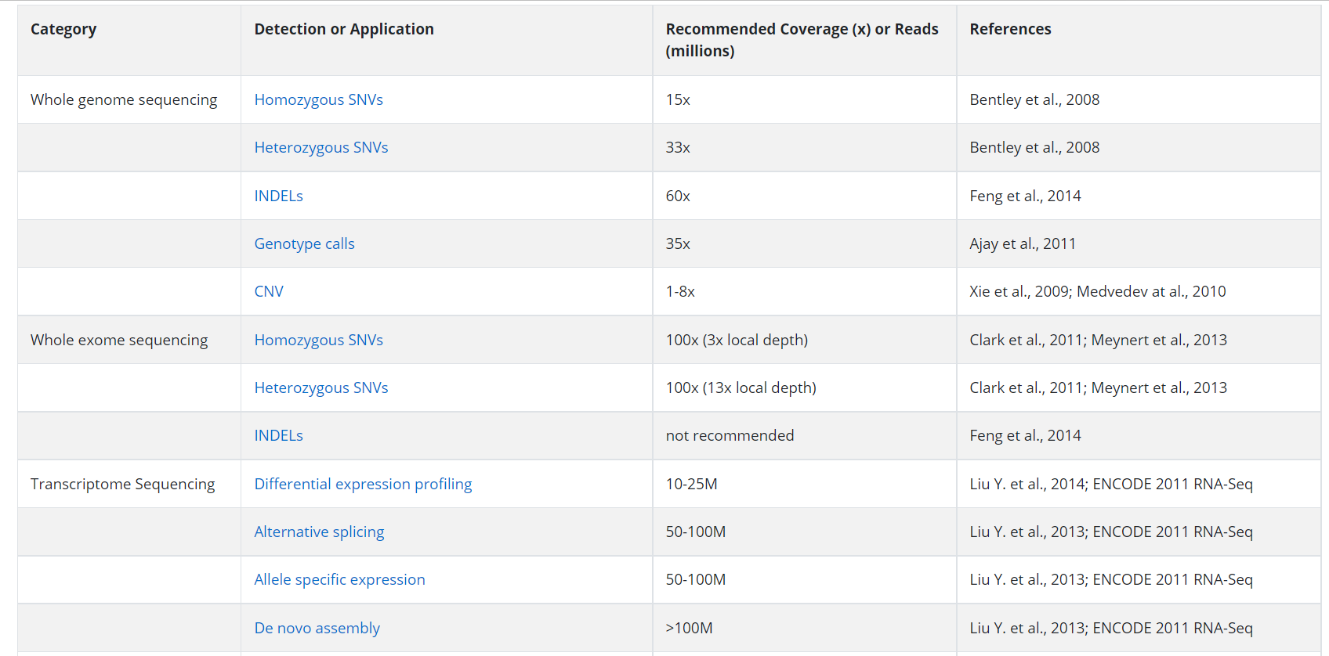
Doporučení pro pokrytí - dle aplikace
Coverage and Read Depth Recommendations for Next-Generation Sequencing Applications (genohub.com)

Slide 25
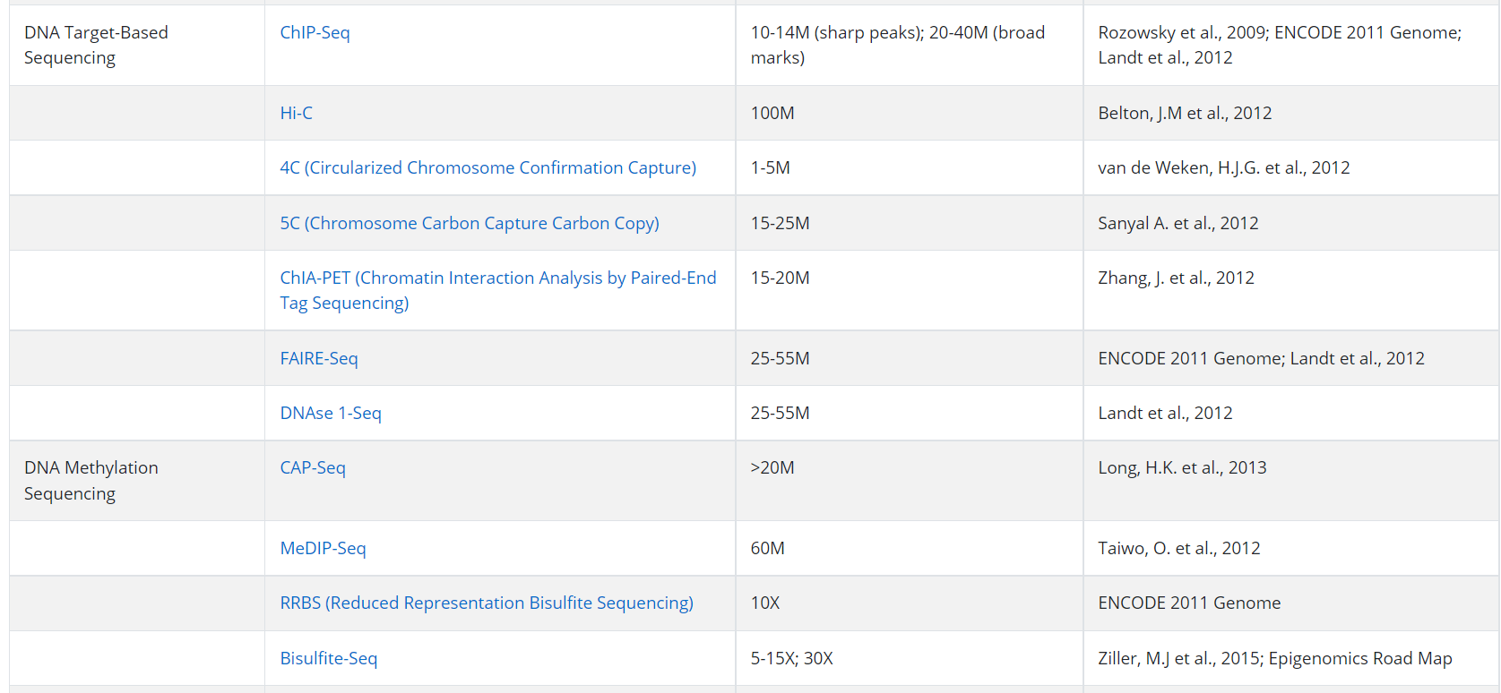
Doporučení pro pokrytí - dle aplikace
Coverage and Read Depth Recommendations for Next-Generation Sequencing Applications (genohub.com)

Slide 26
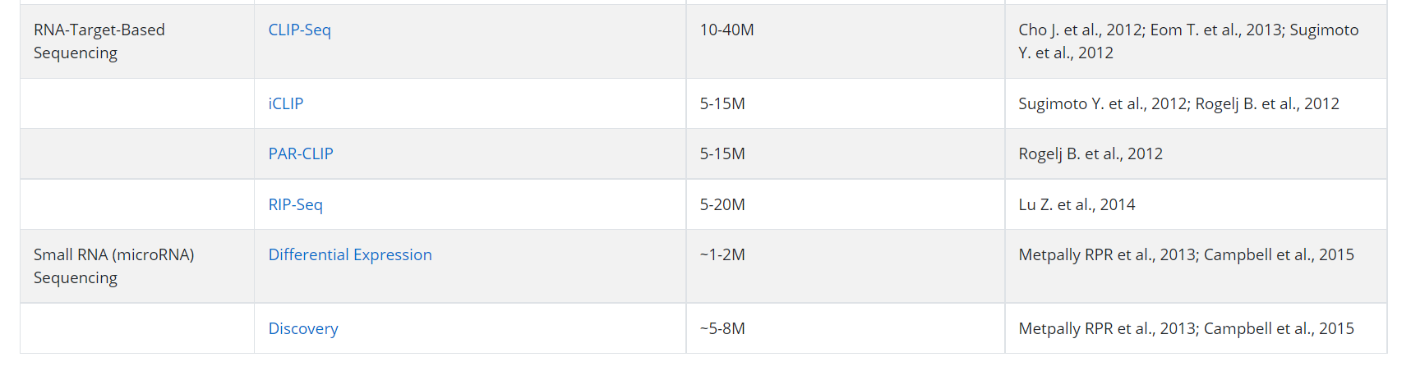
Doporučení pro pokrytí - dle aplikace
Coverage and Read Depth Recommendations for Next-Generation Sequencing Applications (genohub.com)

Slide 27
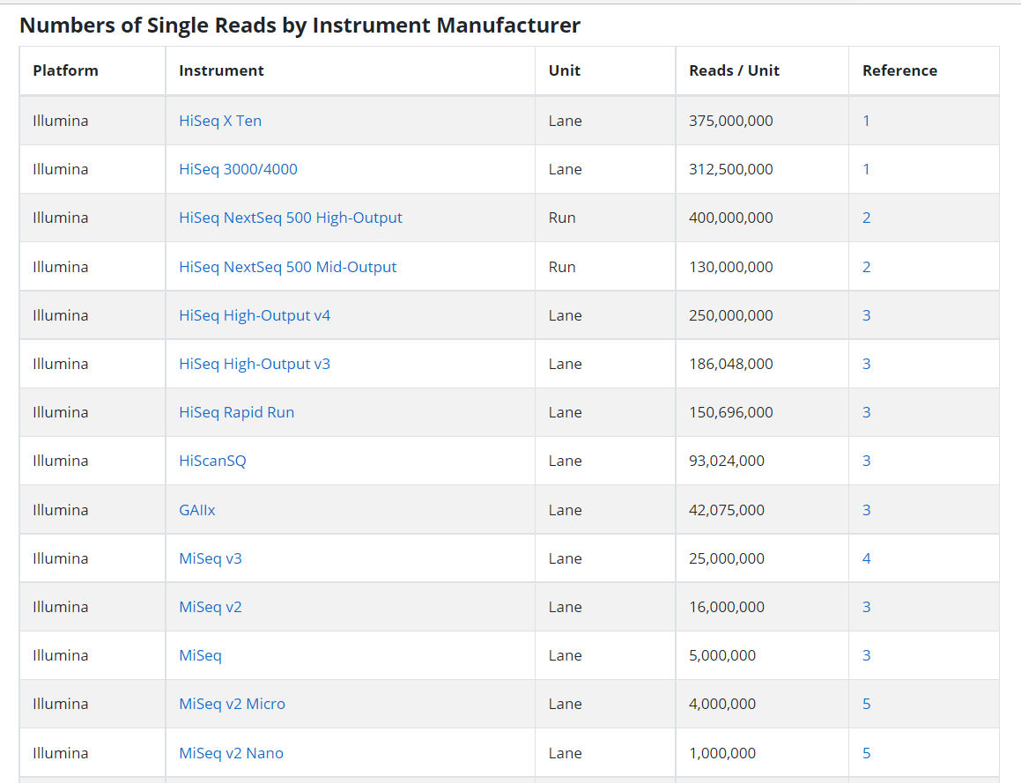
Kolik vzorků na běh?
Závisí od použité platformy a jejího maxima a požadovaného počtu čtení na vzorek (v milionech)
Designing Next-Generation Sequencing Runs (genohub.com)

Slide 28
Single nebo paired- end?
Single-end sekvencování
Výhody: rychlé, levné
Nevýhody: omezené použití
Použití: obvykle postačuje pro studie, jejichž cílem je zjistit spíše počet molekul, než jejich typ, jako je RNA-Seq nebo ChIP-Seq
Fragment DNA
Čtení
Čtení
Čtení
Čtení
Čtení
Genom

Slide 29
Single nebo paired- end?
Paired-end sekvencování
Výhody:
  větší přesnost, v jednom běhu dvounásobný počet čtení na vzorek (větší kapacita) za méně než cena dvou sekvenačních běhů
Nevýhody: pomalejší, dražší (relativně)
Použití:
  de novo sestavení genomu
  Analýza strukturálních změn (delece, inzerce, inverze) a SNP
  Studium sestřihových variant
  Epigenetické modifikace (metylace)
Čtení R2
Fragment DNA
Čtení R1
Čtení R1
Čtení R2
Čtení R1
Čtení R2
Čtení R1
Čtení R2
Genom

Slide 30
Délka čtení
Delší délky čtení poskytují přesnější informace o relativních pozicích bazí v genomu, jsou dražší než kratší.
50-75 cyklů je typicky dostačujících pro jednoduché mapování čtení do referenčního genomu a experimenty s kvantifikující třeba genovou expresi (RNA-Seq)
Délky čtení větší nebo rovné 100 se typicky volí pro studie genomu nebo transkriptomu, které vyžadují větší přesnost
Přesná délka záleží na délce insertů!!!
Read R2
Fragment DNA
Read R1
Read R2
Fragment DNA
Read R1

Slide 31
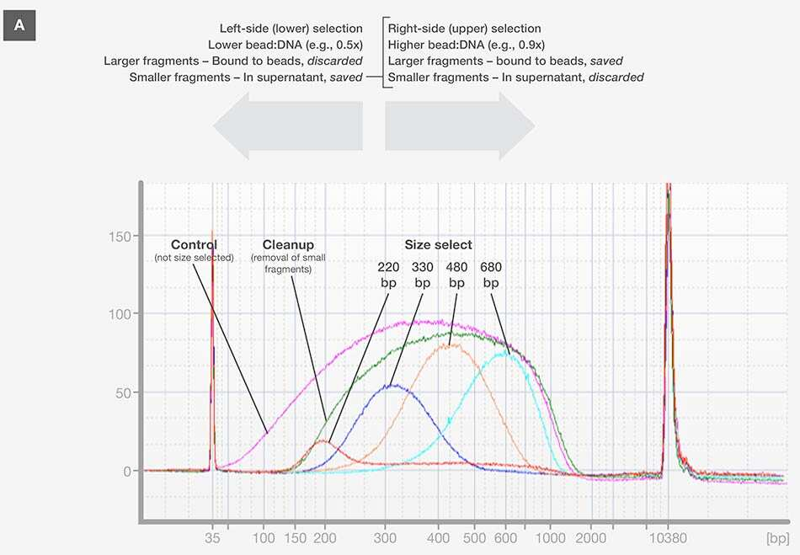
Délka čtení a cílové fragmenty!
Délka fragmentů by měla zhruba odpovídat délce čtení (v případě paired-end readů jejich součtu)
Uniformita velikostí fragmentů je zásadní, protože délka čtení je omezená
Podstatně delší inzerty DNA => některé části inzertů zůstanou nesekvenované.
Kratší než doporučené => neoptimální využití sekvenačních činidel a zdrojů.
Kombinace krátkých a dlouhých insertů => snižuje efektivitu sekvenování a představuje problémy při analýze dat.
Preparation of DNA Sequencing Libraries for Illumina Systems—6 Key Steps in the Workflow | Thermo Fisher Scientific - CZ

Slide 32
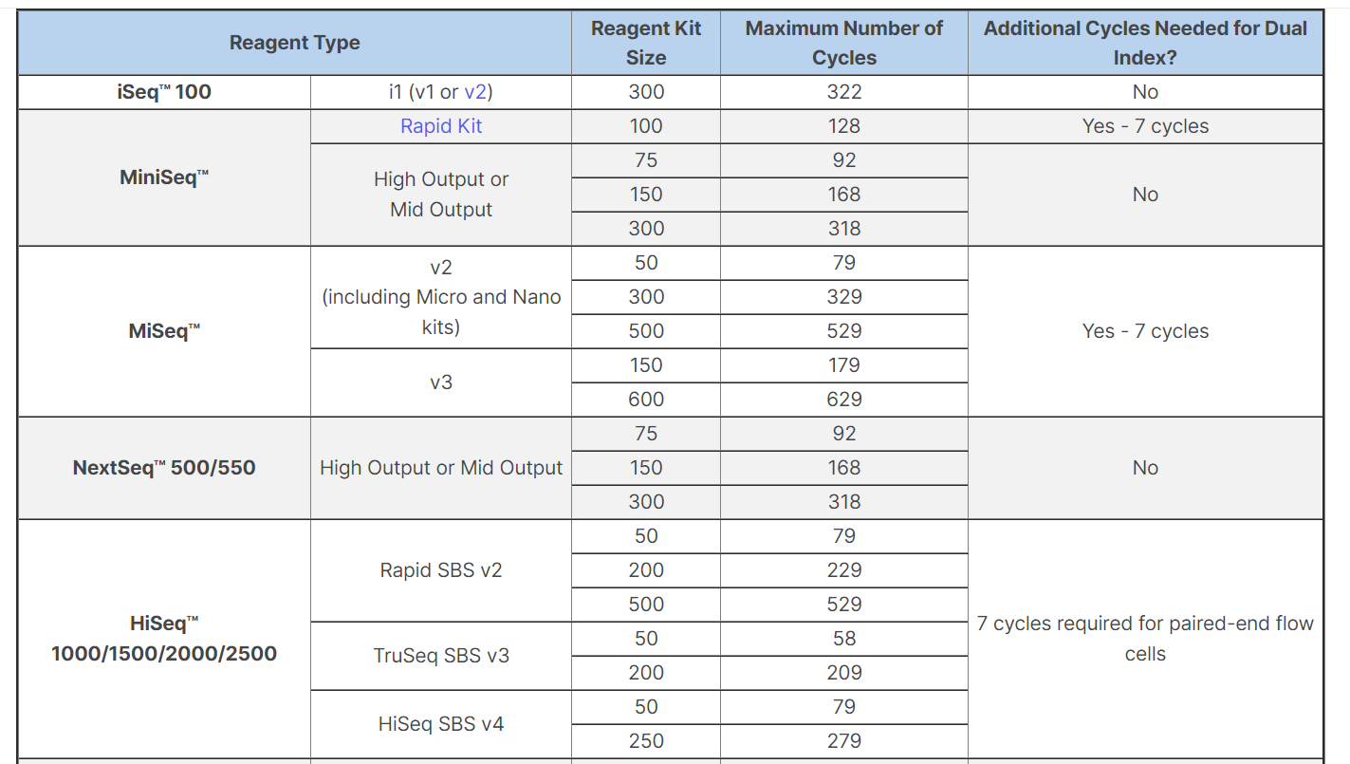
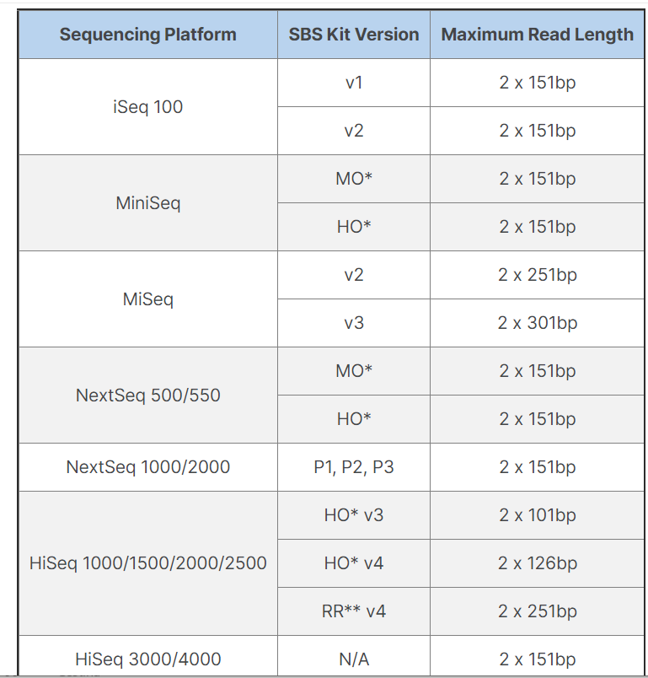
Délka čtení a cílové fragmenty!
Délka čtení je omezena sekvenační platformou a reagenčním kitem
Maximum read length for Illumina sequencing platforms
How many cycles of SBS chemistry are in my kit? (illumina.com)

Slide 33
Užitečné zdroje
Praktické laboratorní tipy pro knihovny:
  Preparation of DNA Sequencing Libraries for Illumina Systems—6 Key Steps in the Workflow | Thermo Fisher Scientific - CZ
Praktické tipy pro nastavení sekvenačního běhu:
  Designing Next-Generation Sequencing Runs (genohub.com)
  Optimizing Cluster Density on Illumina Sequencing Systems
Indexed sequencing Illumina guide:
  Indexed Sequencing Overview Guide (15057455) (ox.ac.uk)
Další zdroje
  Sequencing depth and coverage: key considerations in genomic analyses | Nature Reviews Genetics

